Slide 1
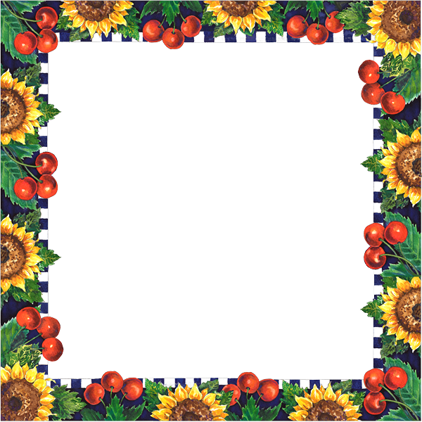
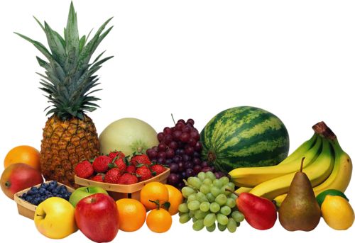
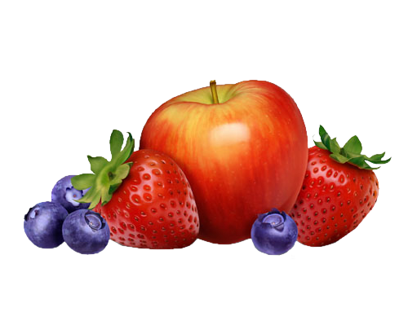
Дидактическое пособие
«Огород круглый год»
Подготовил воспитатель:
Евсеева А.В.

Slide 2
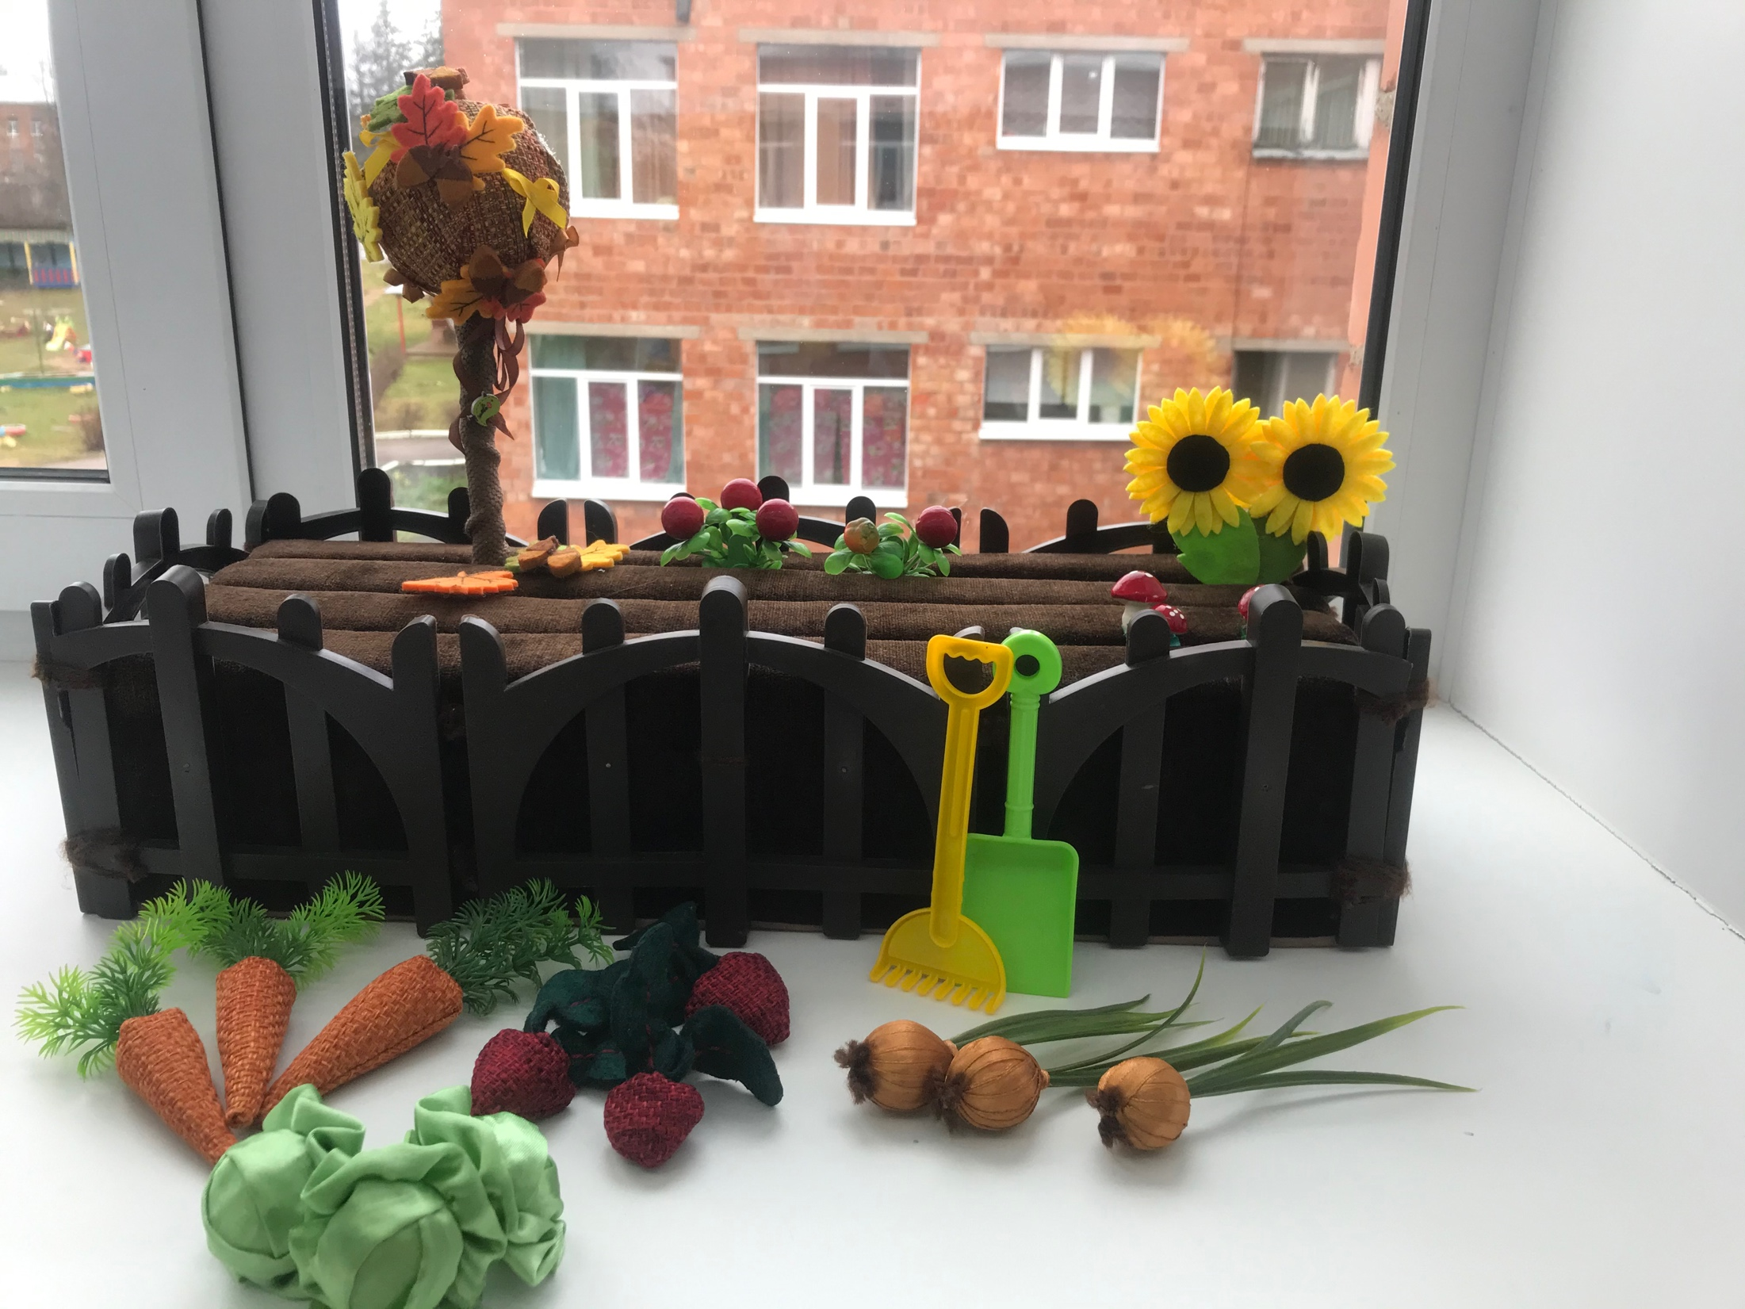
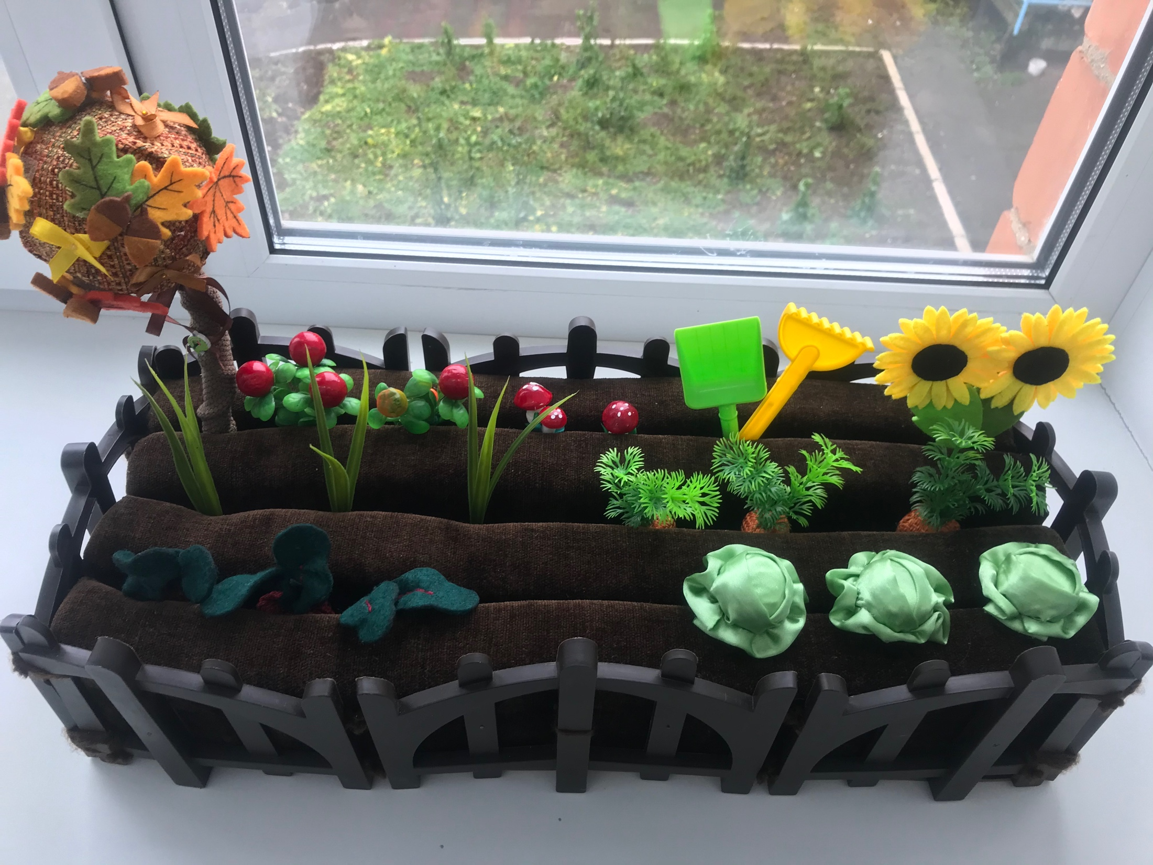
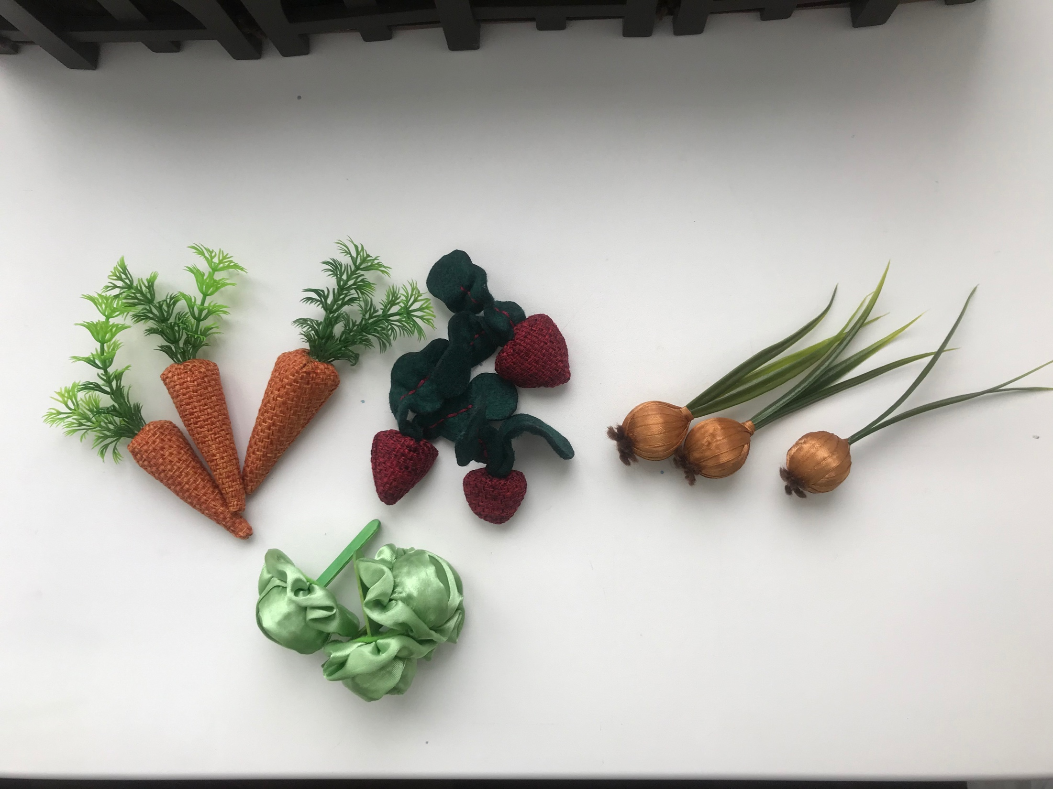
Дидактическое пособие
«Огород круглый год»

Slide 3
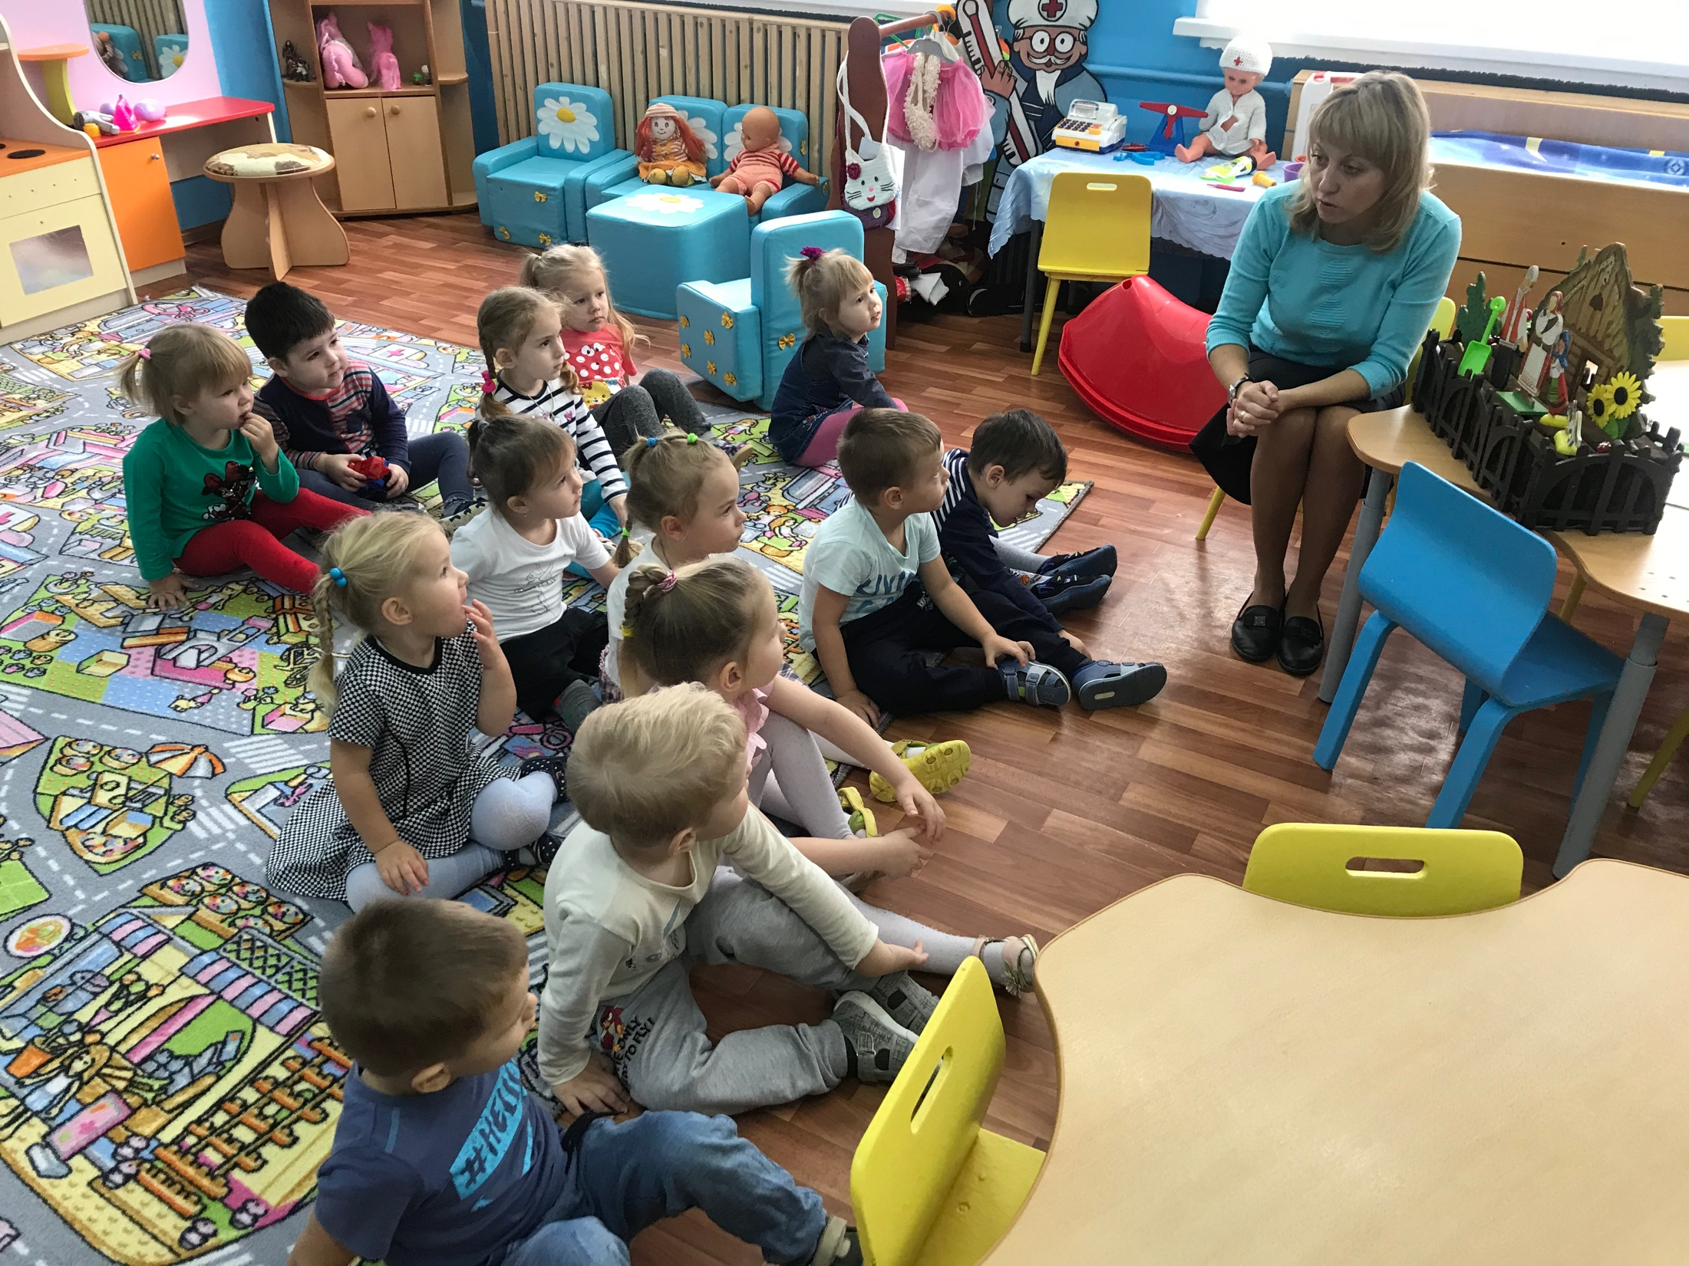
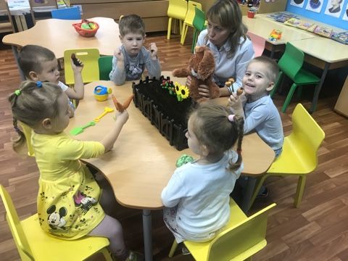

Slide 4
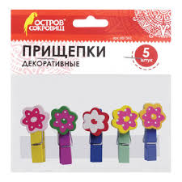
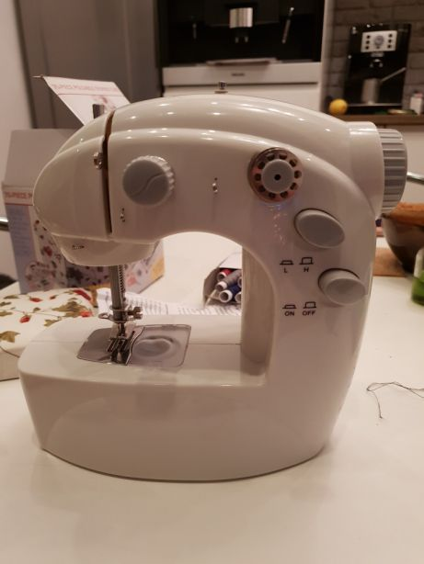
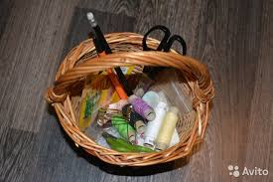
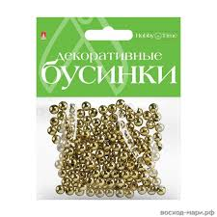
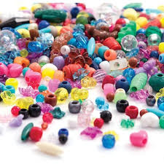
Использованные
инструменты и материалы
ткани разной текстуры, и цвета, швейная машинка,
линейка, игла, нитки зеленого и черного цветов,
поролон, ножницы, предметы для декорирования
(приобретенные в магазине « Все для творчество»)

Slide 5
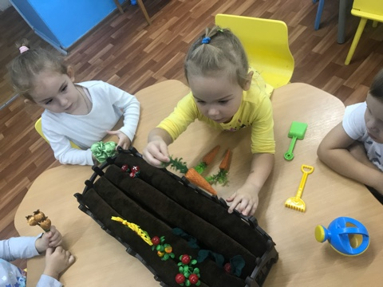
Картотека игр
Играя , ребенок закрепляет названия овощей.

Slide 6
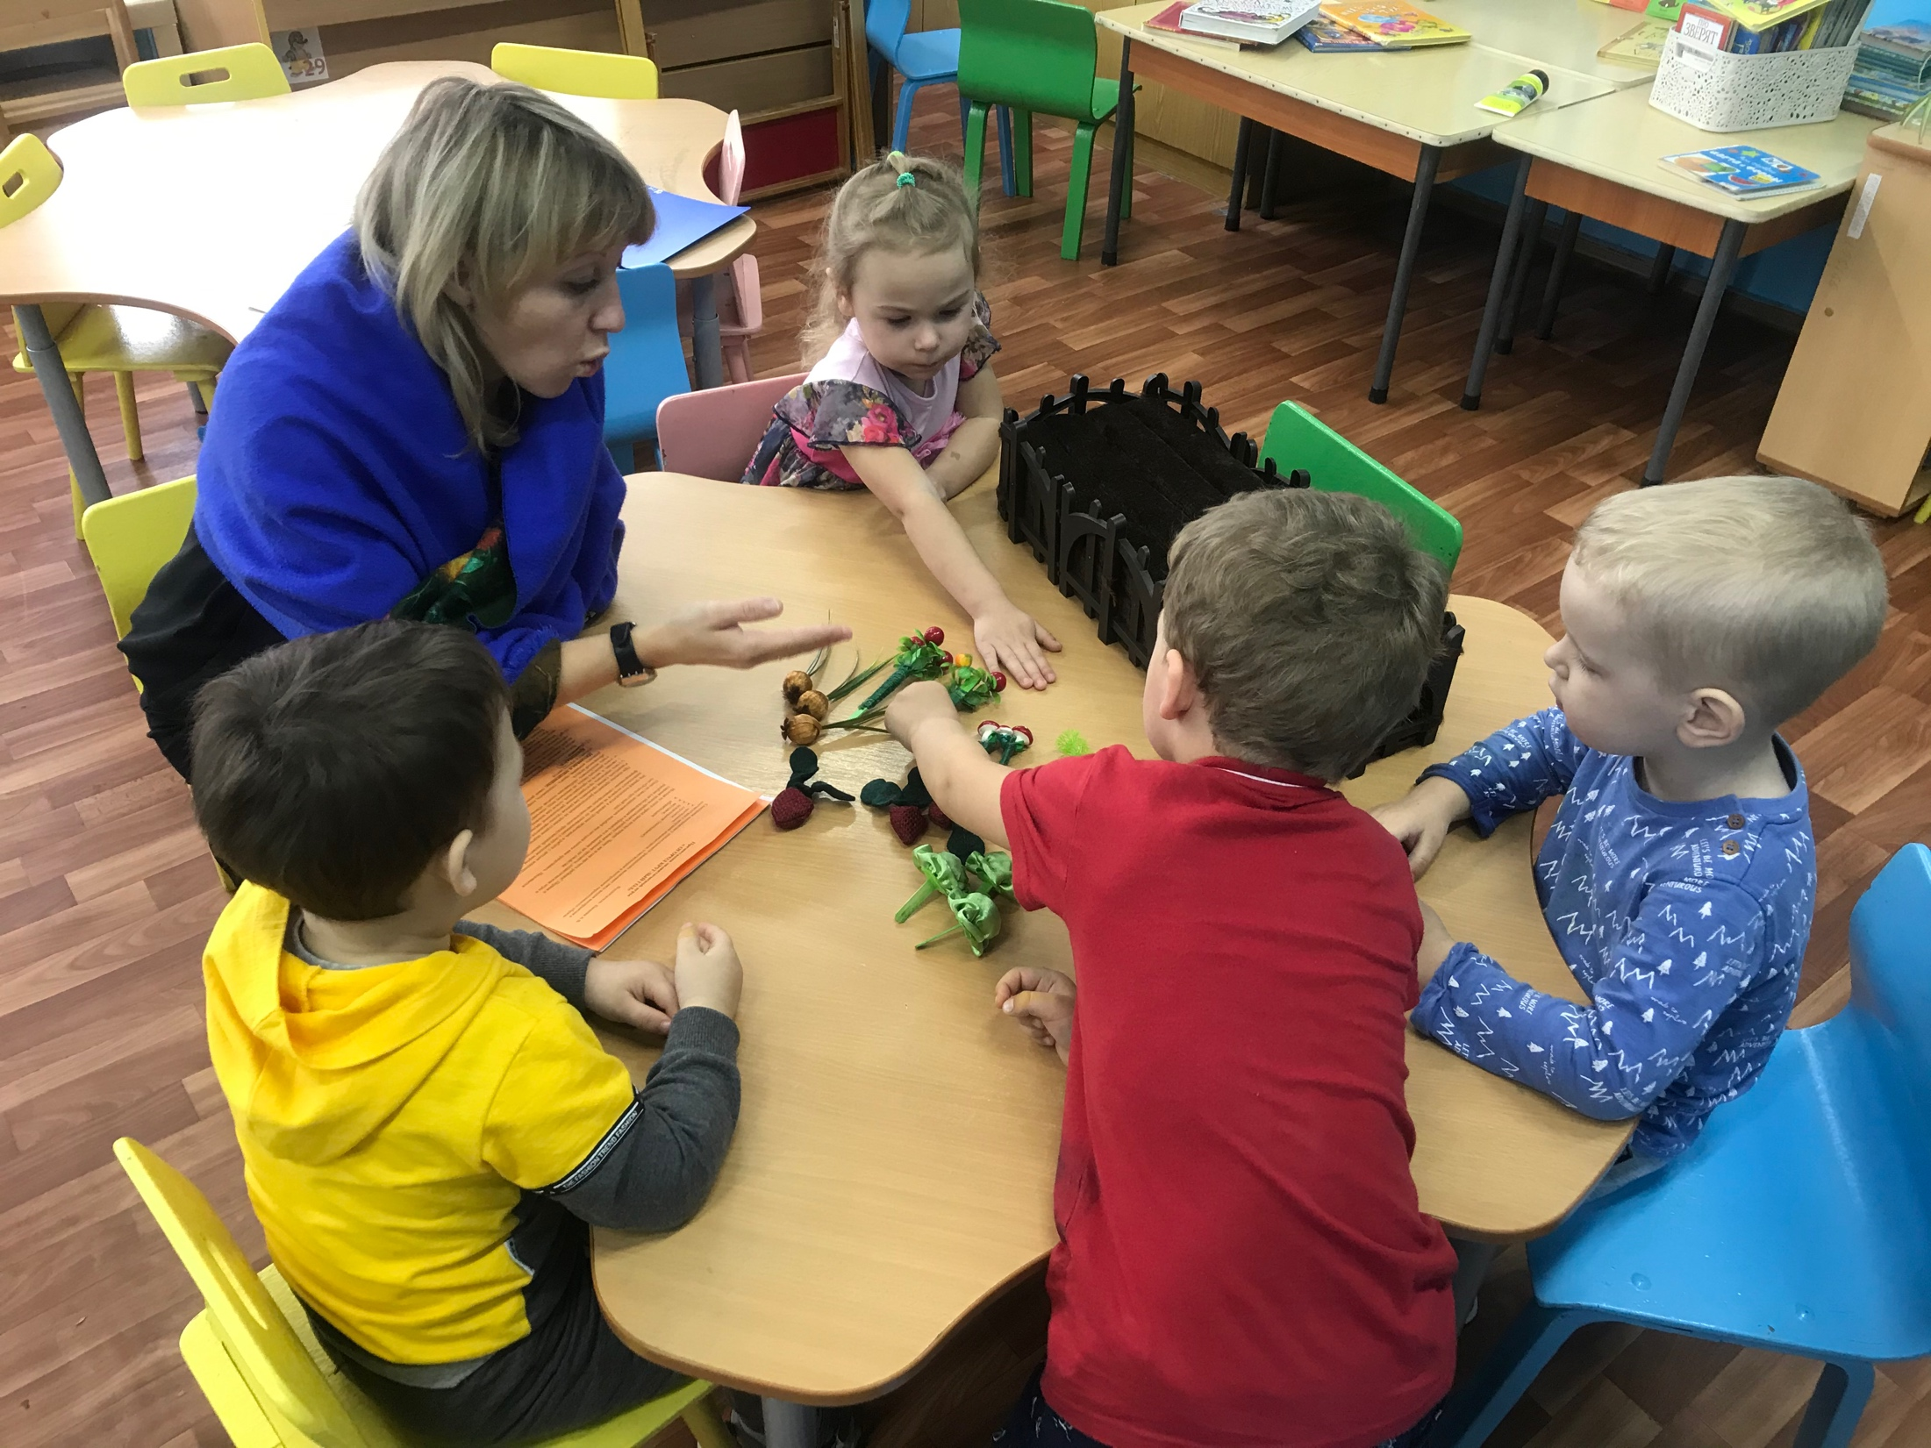
Картотека игр
Воспитатель предлагает ребенку отгадать загадки об овощах, а отгадки разместить на грядке.

Slide 7
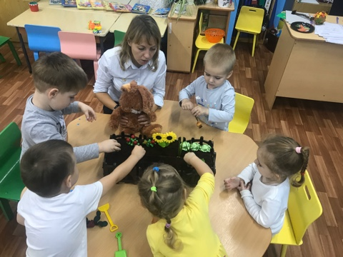
Картотека игр
Воспитатель предлагает ребенку выбрать овощи зеленого цвета

Slide 8
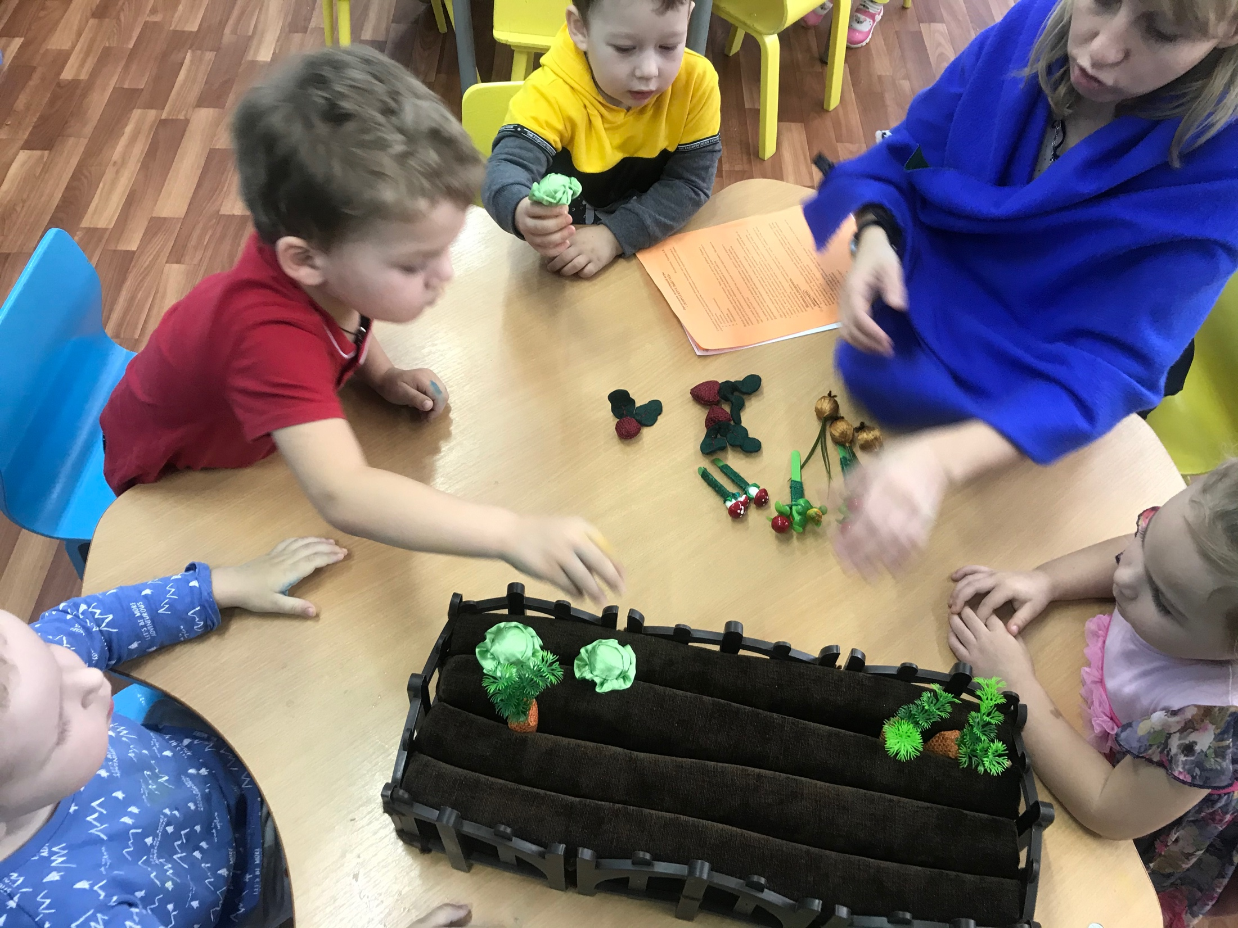
Картотека игр
.
Данная игра может использоваться для сравнения групп предметов методом приложения.

Slide 9
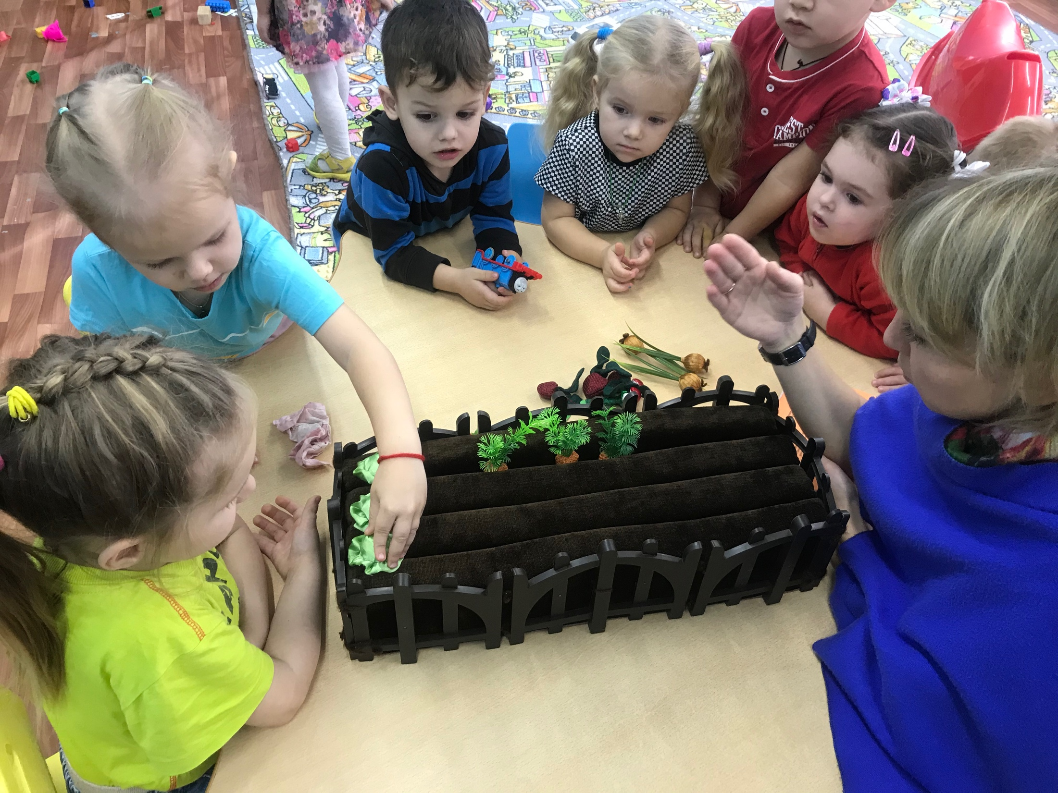
Картотека игр
.
Сажая на грядках овощи, воспитанники могут закреплять расположение предметов в пространстве

Slide 10
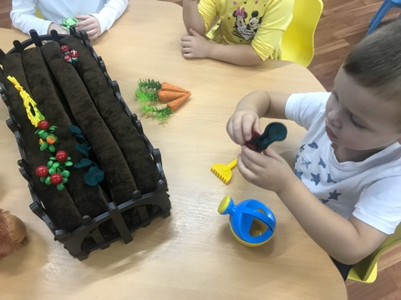
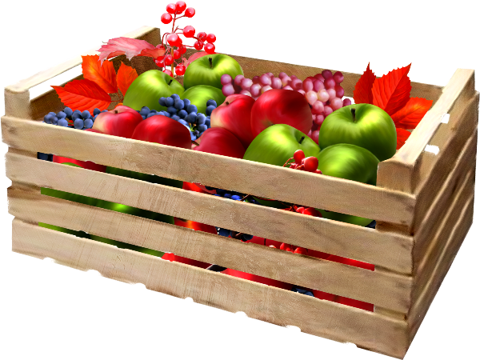
Игра «Назови ласково»

Slide 11
Спасибо
за внимание!

